Slide 1
Рентгеновская микроскопия в диапазоне длин волн «окна прозрачности воды»
Малышев Илья Вячеславович,
аспирант 3го года обучения

Slide 2
План выступления
Сравнение видов микроскопии
Абсорбционный контраст для «окна прозрачности воды»
Обзор микроскопов для «окна прозрачности воды»
Разрабатываемый в ИФМ РАН микроскоп
Угловая и z-томография для построения 3D изображений белковых образцов

Slide 3
Вид микроскопии | Микроскопия «окна прозрачности воды» | Флуоресцентная | Электронная | Атомно-силовая | Сканирующая туннельная
Физический механизм | Абсорбционный контраст (ионизация и возбуждение атомов) | Поглощение УФ и свечение флюорофоров в видимом свете | Рассеяние электронов атомами образца | Изменение резонансной частоты и фазы колебаний кантилевера | Туннельный ток
Предел разрешения | 5 – 20 нм | 200 – 700 нм | 0.1 – 3 нм | 1 нм | 0.001 нм
Достигнутый предел томографии 3D образцов | 140 нм | >200 нм поперёк и >700 нм вглубь образца | 2 нм | (5 нм) | (0.01 нм)
Поле зрения | до 100 мкм | до 400 мкм | до 50 мкм | до 150 мкм | до 10 нм
Исследуемые объекты | Наноструктура живых клеток из: белка, С, K, Ca, ДНК, нуклеосомы, липиды | Ткани, взаимодействие клеток, микроструктура клеток | Тонкая структура элементов | Ткани, взаимодействие клеток, микроструктура клеток | Тонкая структура атомов, электронные оболочки
Особенности изучаемых образцов | Живые образцы толщиной до 50 мкм | Живые образцы толщиной в единицы миллиметров | Криофиксированные образцы толщиной до 200 нм, разрушающий метод | Поверхность живых образцов | Поверхность металлизированных неживых образцов

Slide 4
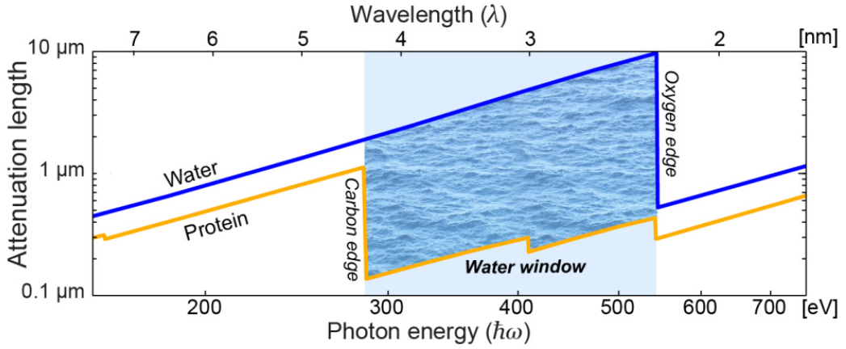
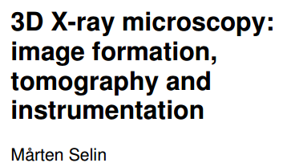
Принцип взаимодействия излучения с веществом в «окне прозрачности воды».
Абсорбционный контраст
2,3
0,17

Slide 5
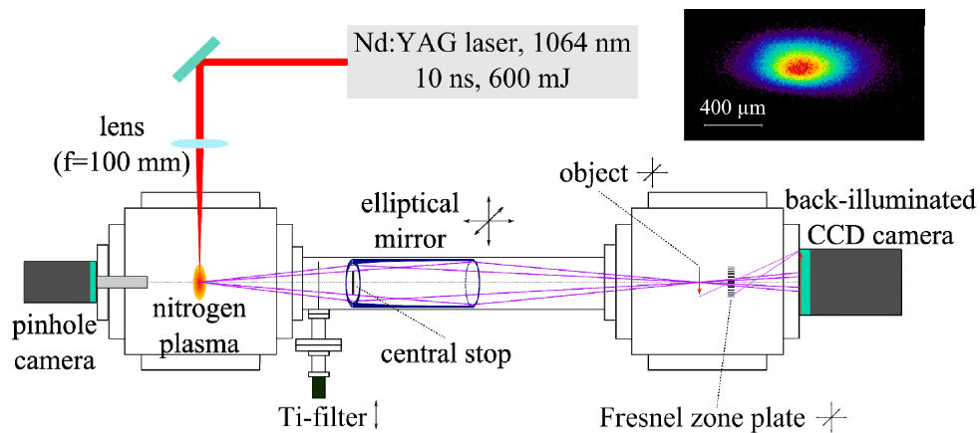
Схема МРМ на основе зонной пластинки (ФЗП) на λ=2,48нм

Slide 6
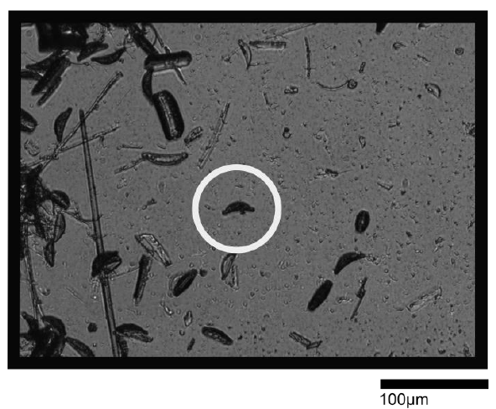
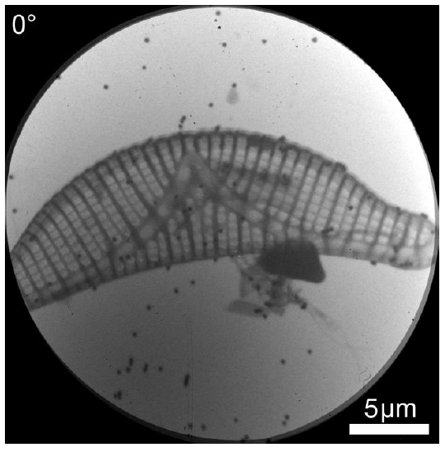
Изображения микроорганизма «Epithemia sorex»
Изображение в видимом свете
на флуоресцентном микроскопе
Изображение на длине волны 2.48нм на МРМ на ФЗП
«3D nanoscale imaging of biological samples with laboratory-based soft X-ray sources». Proc. of SPIE Vol. 9589 95890M-1

Slide 7
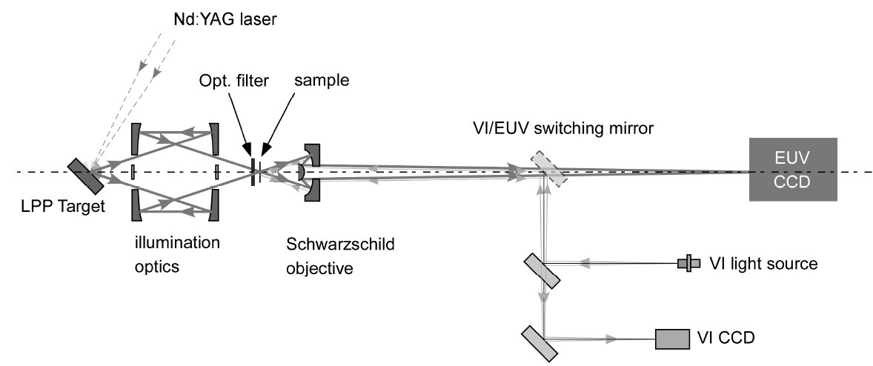
Схема МРМ на основе многослойных зеркал на λ=13,5нм

Slide 8
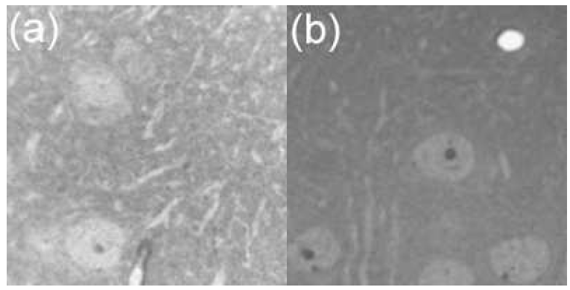
Изображение 500нм среза коры мозга мыши
Изображение на длине волны 13.5нм на МРМ на основе многослойных зеркал
Изображение в видимом свете
на флуоресцентном микроскопе
250 мкм
«High throughput and wide field of view EUV microscope for blur-free one-shot imaging of living organisms». 29 March 2010 / Vol. 18, No. 7 / OPTICS EXPRESS 7209

Slide 9
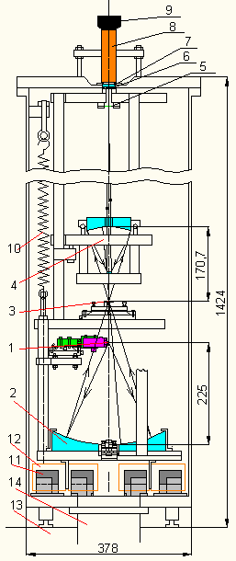
Предлагаемая схема МРМ на основе многослойных зеркал
и цифрового детектора
1)газовая двухпотоковая мишень
2)зеркало-коллектор
3)образец на пьезокерамической подвижке для z-томографии и 5d-столике
4)двухзеркальный объектив Шварцшильда
5)фильтр для подавления длинноволнового излучения,
6)сцинтиллятор
7)вакуумное окно
8)оптическая система с увеличением x2-x20
9)ПЗС камера
10)пружинный подвес
11)магниты
12)медные пластины
13)виброизолирующий стол,
14)сильфон к вакуумному насосу

Slide 10
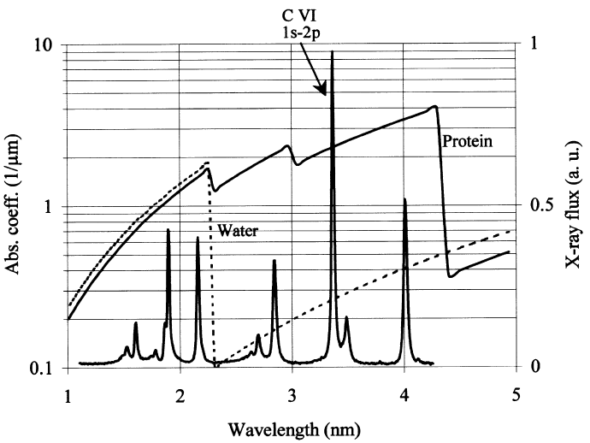
Экспериментальный спектр излучения жидкого ЛПИ на основе каплей С₂Н₅ОН
«Compact water-window transmission X-ray microscopy».
Journal of Microscopy, Vol. 197, Pt 3, March 2000, pp. 268-273.

Slide 11
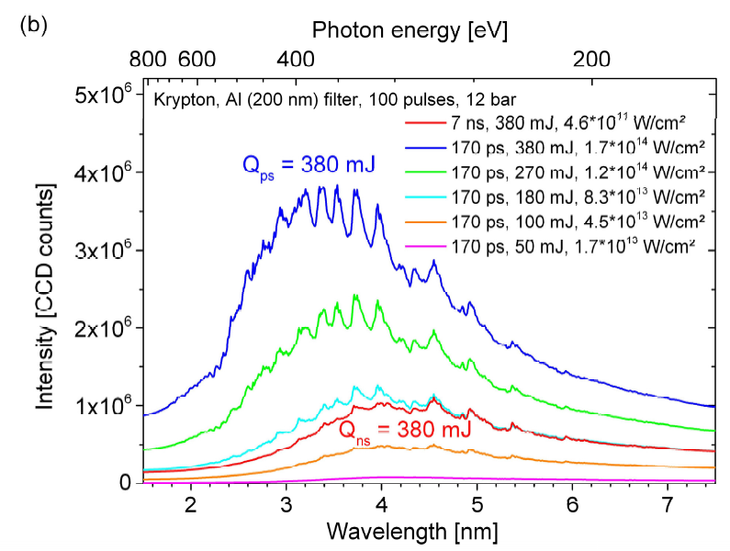
Экспериментальный спектр излучения ЛПИ на основе газовой струи Криптона
«Emission properties of ns and ps laser-induced soft x-ray sources using pulsed gas jets»
20 May 2013 | Vol. 21, No. 10 | DOI:10.1364/OE.21.012831 | OPTICS EXPRESS 12838

Slide 12
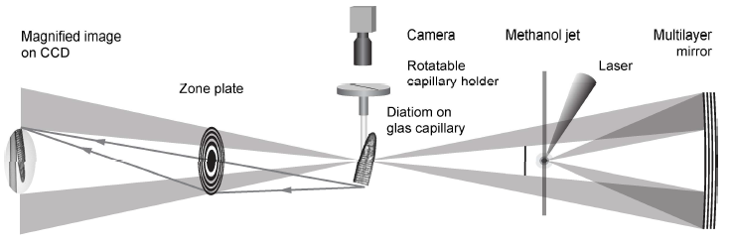
МРМ на основе ФЗП и вращающегося столика образца для 3D угловой томографии

Slide 13
SIRT алгоритм для восстановления объекта по проекциям из 3D угловой томографии
Ax=b – уравнение связи объекта с 2D проекциями
А_{mnk} (α) – 3D матрица, характеризующая какой пиксель в объемном образце попадает на путь луча (a_{ijk}=1) , а какой нет (a_{ijk}=0) при каждом угле поворота образца α и является функцией sin-в и cos-в угла α;
b_{mk}(α) – измеряемая серия 2D проекций на детекторе для каждого α, характеризующая интенсивность света в каждом пикселе;
x_{mnk}– восстанавливаемый объект.
- итерационный алгоритм восстановления объекта
“eTomo” или “IMOD”

Slide 14
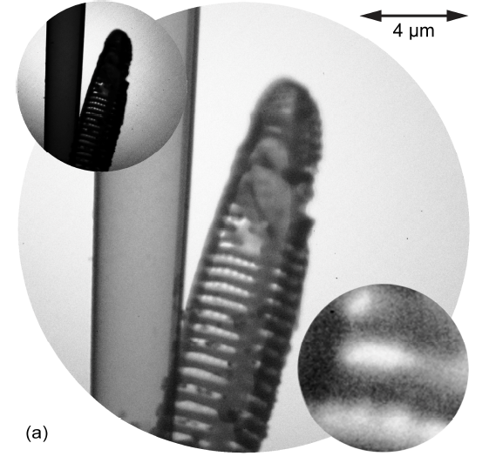
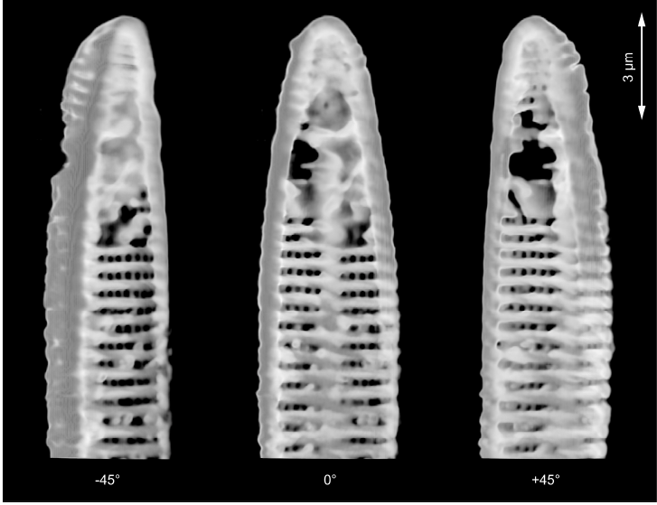
3D изображение простейшей водоросли, полученной на МРМ с ФЗП и угловой томографией на λ=3.37нм
«High-resolution computed tomography with a compact soft x-ray microscope».
22 June 2009 / Vol. 17, No. 13 / OPTICS EXPRESS 11057

Slide 15
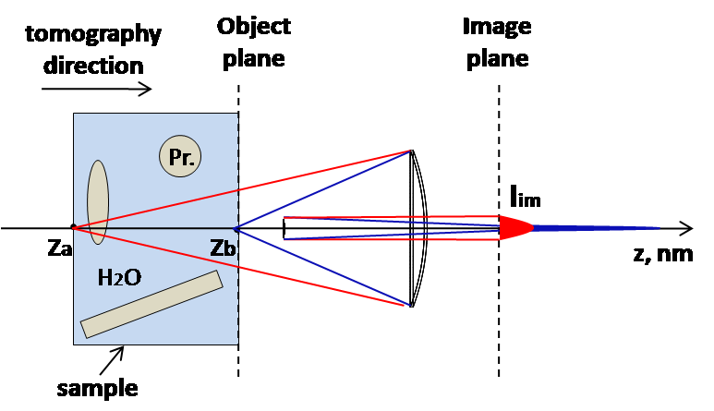
z-томография в светосильном (NA=0.3) МР микроскопе
µ(x,y,z)

Slide 16
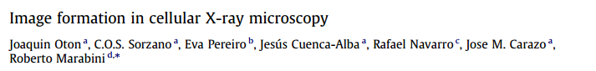
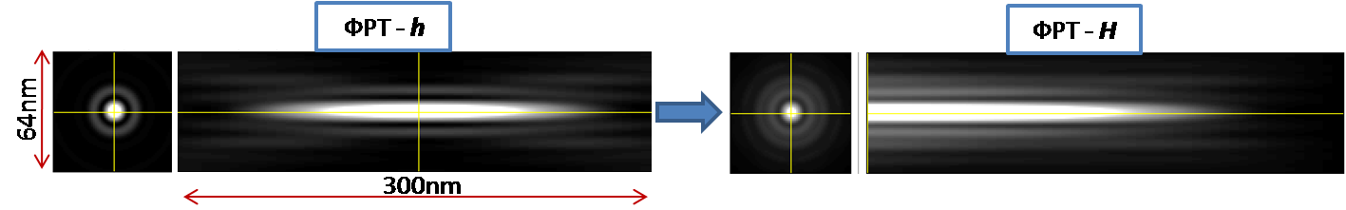
Связь интенсивности на детекторе I^{D} с распределением µ -
коэффициента поглощения углерода (белка) в био-образце
Предлагаемый алгоритм поиска µ по измеренной серии изображений I^{D}(Mx,My):
1. Вычисляем H по формуле:
, где h задаётся на основе измеренных аберраций микроскопа и расчета оптической системы; H – ФРТ, учитывающая поглощение:
2. Измеряем . Из находим µ по одному из деконволюционных алгоритмов в ImageJ.DeconvolutionLab2, например по алгоритму Ландвебера:
µ^{n+1} = µ^{n} + γH*^{T}(I^{D} –H*µ^{n}), где H* – матричный оператор, равный xy-свёртке c интегралом (2), µ^{n} - коэффициент поглощения на n-й итерации, γ – задаваемый шаг

Slide 17
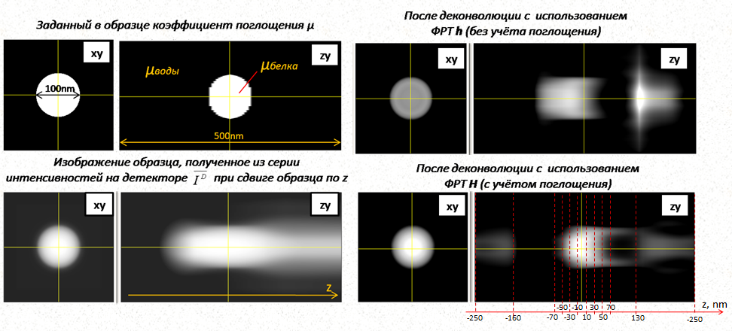
100 нм белковый шарик в 250 х 250 х 500 нм водном объёме

Slide 18
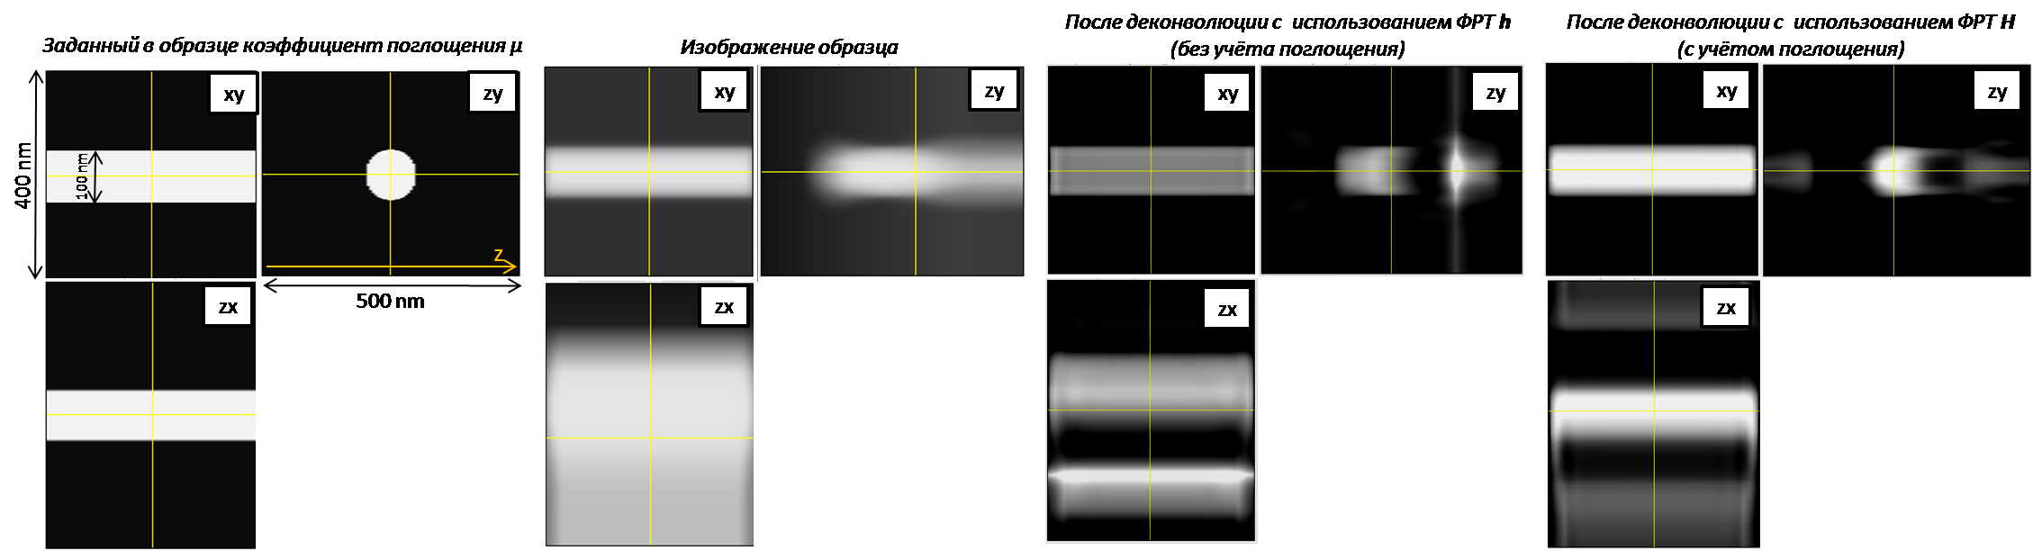
Цилиндр 100 х 400 нм поперёк оптической оси z в 400 х 400 х 500 нм водном объёме
z

Slide 19
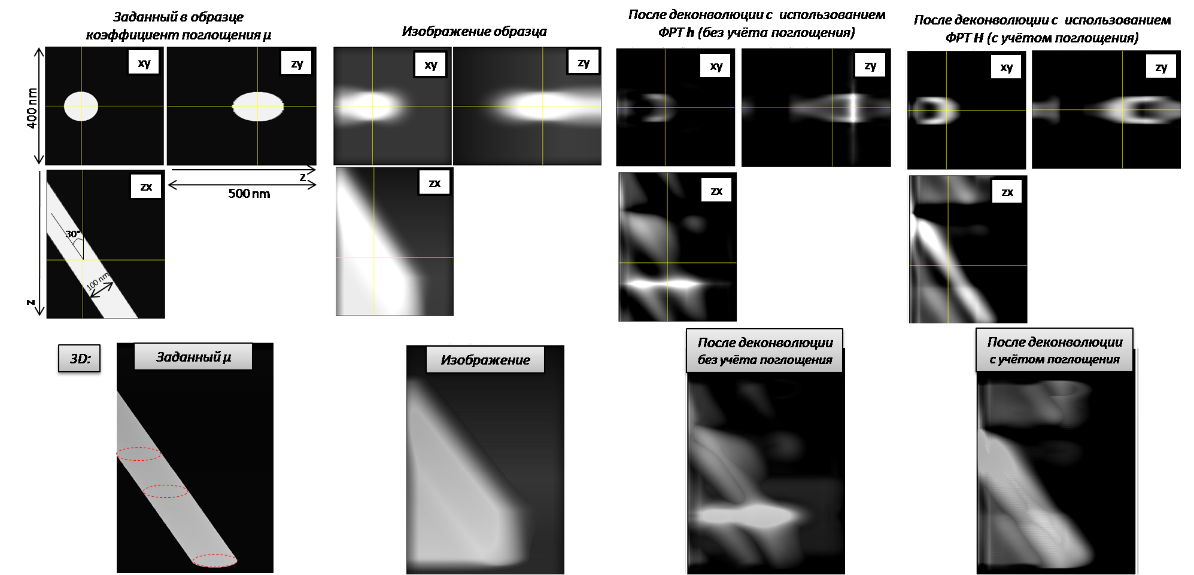
Цилиндр 100 х 400 нм под углом к оптической оси z в 400 х 400 х 500 нм водном объёме

Slide 20
Выводы
Сделан обзор по микроскопам для «окна прозрачности воды»
Предложена конструкция полнозеркального светосильного микроскопа для «окна прозрачности воды» с z-томографией образца
Предложен подход к решению обратной деконволюционной задачи в МРМ, где, в отличие от микроскопии видимого света, надо учитывать поглощение

Slide 21
Спасибо за внимание!

